Slide 1


Simulaciones de Perdidas:
Inversor Puente H con carga RL

Slide 2
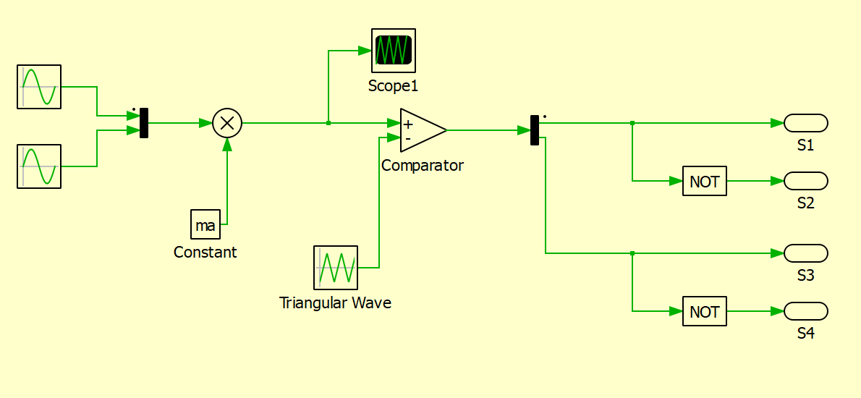
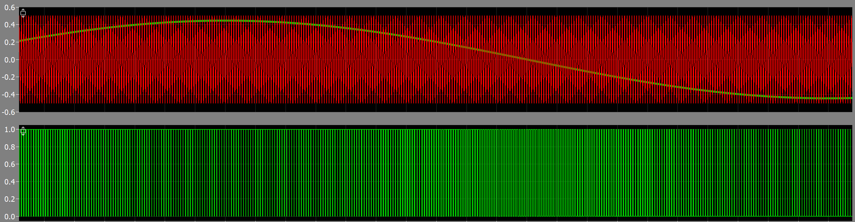
Inversor Puente H: ¿Qué modulación?
SPWM:
f = 50 Hz
ma = 0.89
fm = 500
Vdc= 420 [V]
P = 5 [kW]
R = 14 Ohm
L = 460 [uH]
2

Slide 3



Parámetros: Modelos de cada transistor
Disponemos de tres fabricantes de transistores de SiC.
Por cada fabricante se utilizaron dos modelos, uno entregado por el fabricante para PLECS y uno traspasando a mano los valores del DataSheet para luego poder compararlos con los experimentales y los analíticos.
3

Slide 4
Metodología: ¿Cómo los comparamos?
Se probaron tres métodos para la obtención de las pérdidas de cada uno de los transistores, con el objetivo de poder discernir en cual de esto nos aporta mayor fidelidad con las pruebas en laboratorio.
Método 1: Cálculos Analíticos
Método 2: Simulaciones con los modelos de los fabricantes
Método 3: Simulaciones ingresando a mano los parámetros del DataSheet.
4

Slide 5
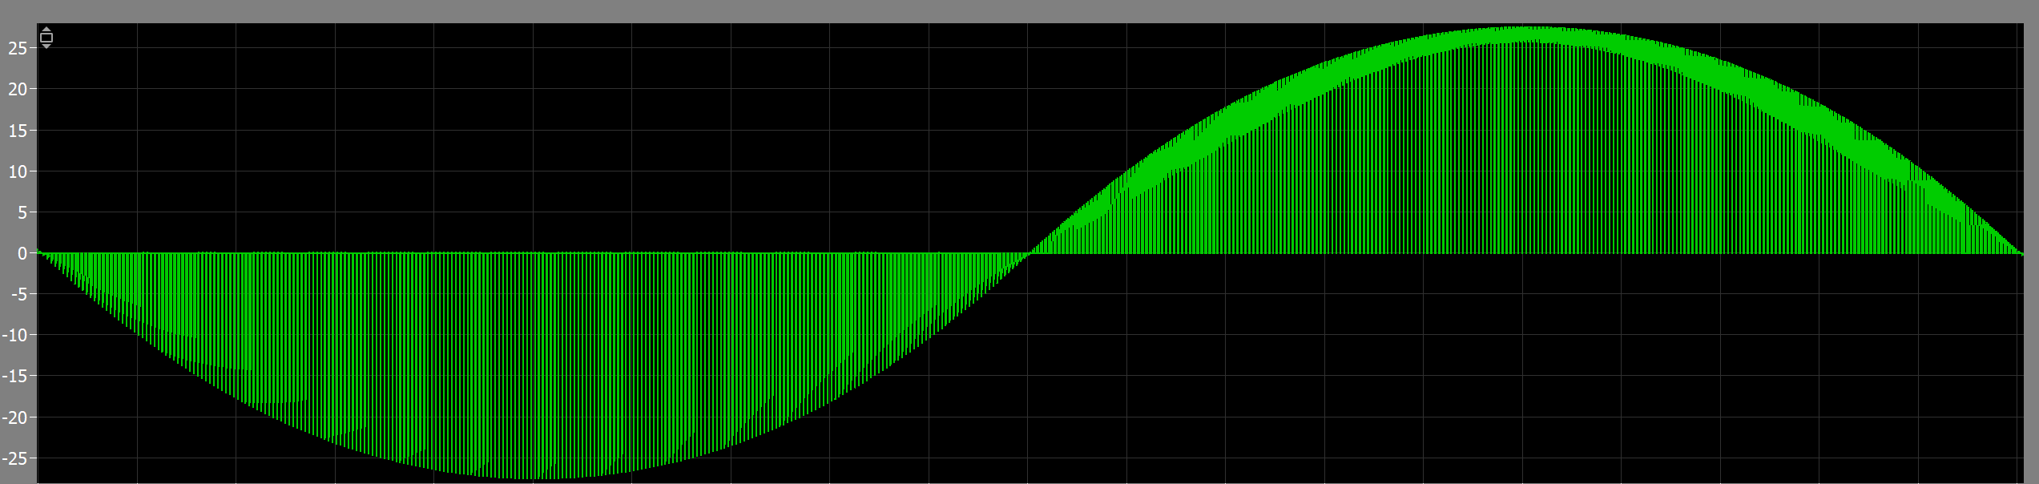
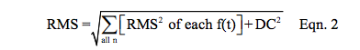
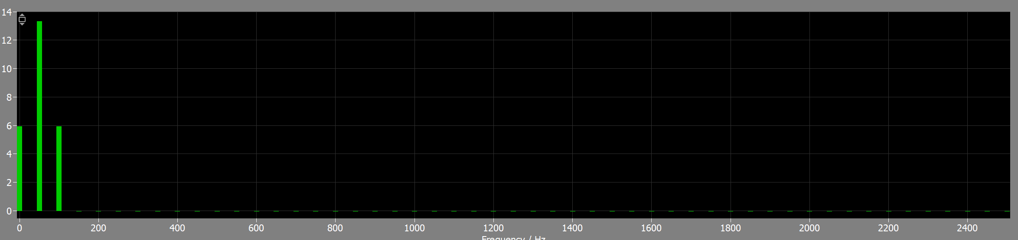
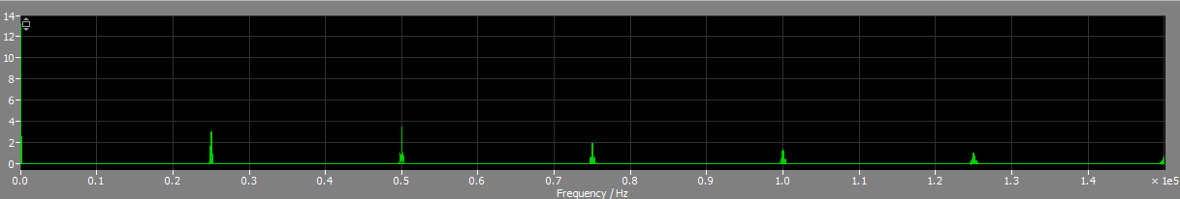
Cálculos analíticos: ¿Qué esperamos?
Para calcular las pérdidas de conducción y de switcheo primero debemos conocer como es nuestra corriente RMS.
[1]
Consideraremos los armónicos que sean >1% de
La fundamental en el cálculo.
Irms
13.19 [A]
Señal y FFT Corriente Mosfet
5

Slide 6
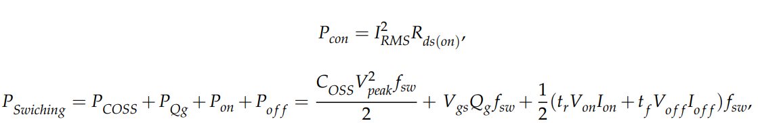
Cálculos analíticos: ¿Qué esperamos?
Pérdidas Mosfet
Fabricante | Pon | Poff | Pconduccion | Pswitch | Ptotal
Infineon | 1.563[W] | 1.177[W] | 3.513[W] | 3.103[W] | 6.617[W]
ROHM | 4.069[W] | 1.499[W] | 2.404[W] | 6.036[W] | 8.440[W]
United SiC | 5.354[W] | 1.856[W] | 2.958[W] | 7.712[W] | 10.671[W]
6

Slide 7
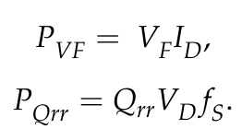
Cálculos analíticos: ¿Qué esperamos?
Pérdidas Mosfet (Body Diode)
Fabricante | Pqrr | Pvf | Ptotal
Infineon | 0.0323[W] | 0.0008[W] | 0.0331[W]
ROHM | 0.0347[W] | 0.0007[W] | 0.0353[W]
United SiC | 0.0222[W] | 0.0003[W] | 0.0225[W]
7

Slide 8
Cálculos analíticos: ¿Qué esperamos?
Pérdidas totales
Fabricante | Pdiodo | Pmosfet | Ptotal
Infineon | 0.0331[W] | 6.6170[W] | 6.6501[W]
ROHM | 0.0353[W] | 8.4406[W] | 8.4760[W]
United SiC | 0.0225[W] | 10.6713[W] | 10.6939[W]
8

Slide 9
Simulaciones: ¿En qué consiste cada método?
Se realizaron dos tipos de simulaciones.
1.- Simulaciones con los modelos de plecs entregados por el fabricante, estos son modelos térmicos y permiten el uso del bloque Switch Loss Calculator incorporado a Plecs
2.- Simulaciones traspasando a mano los parámetros del DataSheet al modelo de Mosfet entregado por Plecs. Para calcular las perdidas consideramos la diferencia entre la entrada y la salida de potencia y la dividimos en la cantidad de transistores
9

Slide 10
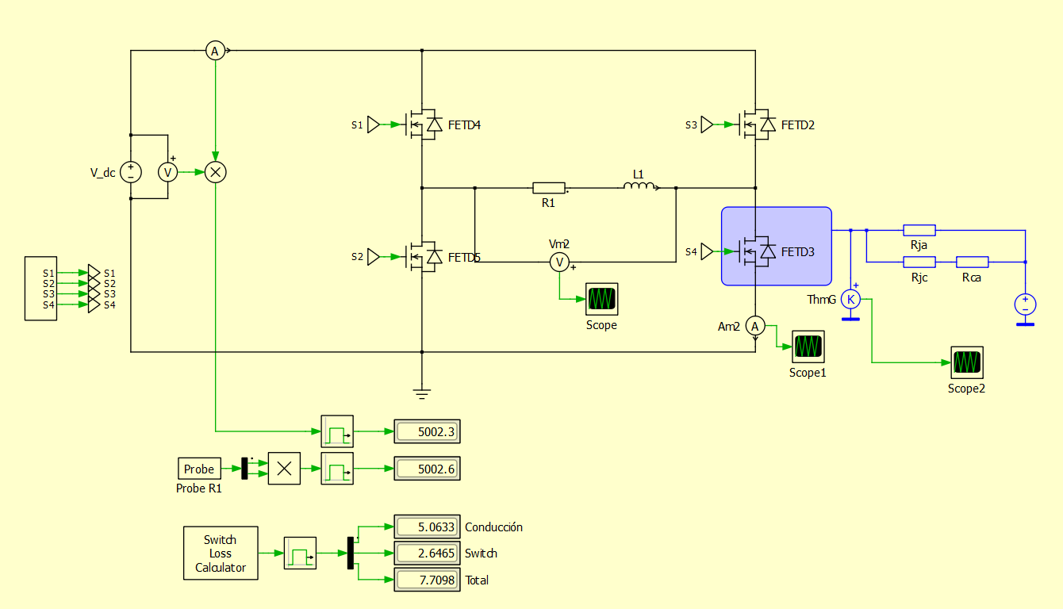
Esquemático: Simulación Plecs (Modelos Fabricante)
10

Slide 11
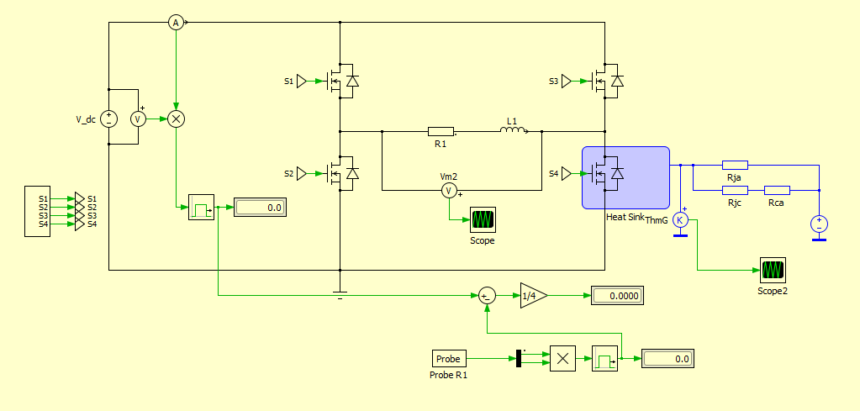
Esquemático: Simulación Plecs (Parámetros DataSheet)
11

Slide 12
Resultados: ¿Qué pérdida obtuvo cada método?
Método/Pérdida | Infineon | ROHM | United SiC
Analítico | 6.650[W] | 8.476[W] | 10.694[W]
Modelos Fabricante | 7.814[W] | 6.748[W] | 17.948[W]
Plecs (Datos DataSheet) | 16.460[W] | 13.150[W] | 8.311[W]
12

Slide 13
Resultados : ¿Qué temperatura obtuvo cada método?
Método/Temperatura | Infineon | ROHM | United SiC
Analítico | 44.59[°C] | 50.45[°C] | 55.73[°C]
Modelos Fabricante | 48.16[°C] | 48.91[°C] | 78.07[°C]
Plecs (Datos DataSheet) | 73.60[°C] | 56.39[°C] | 41.21[°C]
13

Slide 14
Resultados: ¿Qué podemos decir de cada método?
Analítico
Método/Pérdida | Infineon | ROHM | United SiC
Analítico | 6.650[W] | 8.476[W] | 10.694[W]
Modelos Fabricante | 7.814[W] | 6.748[W] | 17.948[W]
Plecs (Datos DataSheet) | 16.460[W] | 13.150[W] | 8.311[W]
Método con resultados intuitivos y fácil de replicar.
14

Slide 15
Resultados : ¿Qué podemos decir de cada método?
Modelos entregados por el Fabricante
Método/Pérdida | Infineon | ROHM | United SiC
Analítico | 6.650[W] | 8.476[W] | 10.694[W]
Modelos Fabricante | 7.814[W] | 6.748[W] | 17.948[W]
Plecs (Datos DataSheet) | 16.460[W] | 13.150[W] | 8.311[W]
Método muy fácil de replicar, las simulaciones no toman tiempos excesivo y propone una dificultad al analizar los resultados.
15

Slide 16
Resultados : ¿Qué podemos decir de cada método?
Mosfet Plecs
Método/Pérdida | Infineon | ROHM | United SiC
Analítico | 6.650[W] | 8.476[W] | 10.694[W]
Modelos Fabricante | 7.814[W] | 6.748[W] | 17.948[W]
Plecs (Datos DataSheet) | 16.460[W] | 13.150[W] | 8.311[W]
Método con resultados no intuitivos, no tan fácil de replicar y las simulaciones toman mucho tiempo.
16

Slide 17
Proyecciones: ¿Qué sigue?
Realizar pruebas experimentales que nos permitan discernir sobre las distintas metodologías
Ajustar parámetros con la ayuda de la prueba DPT en laboratorio (Ver confiabilidad del DataSheet)
Realizar ajustes pertinentes a las simulaciones que permitan validar una metodología para calcular eficiencia de conversores.
17

Slide 18
Sección Experimental
18

Slide 19
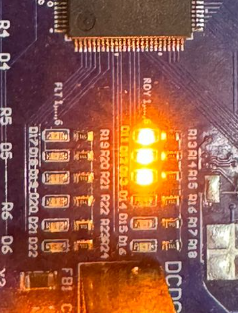
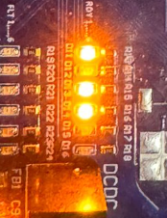
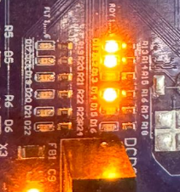
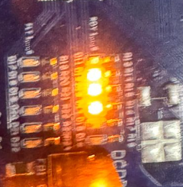
(A1) Gate 4 | (A2) Gate 2 | (B1) Gate 3 | (B2) Gate 1
19

Slide 20
Experimental: ¿Qué problemas hemos tenido?
Apagado de gate drives por señales de ready accionadas por un voltaje Vee mayor a 0 (limite permitido)
Que soluciones:
- Agregamos Snubbers (Ayudo, pero no soluciono el problema)
- Agregamos Snubber discretos (Mejora muy pequeña)
- Capacitores en el dc link (Mejoro levemente)
- Cambiar placas y distribución de cables (Soluciono el problema)
Hipótesis: El problema está asociado a interferencias posiblemente EMI.
20

Slide 21
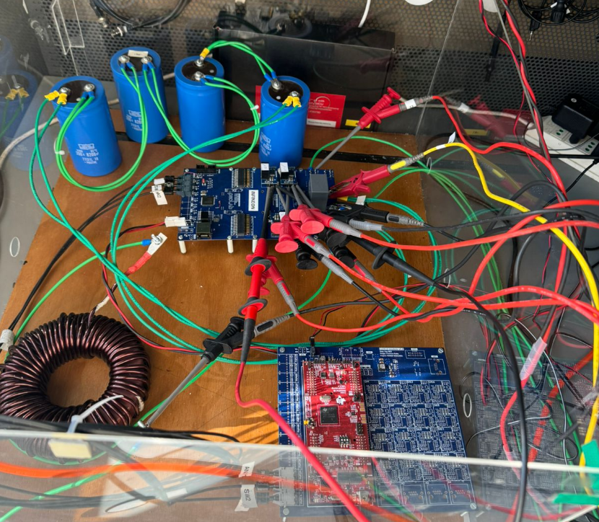
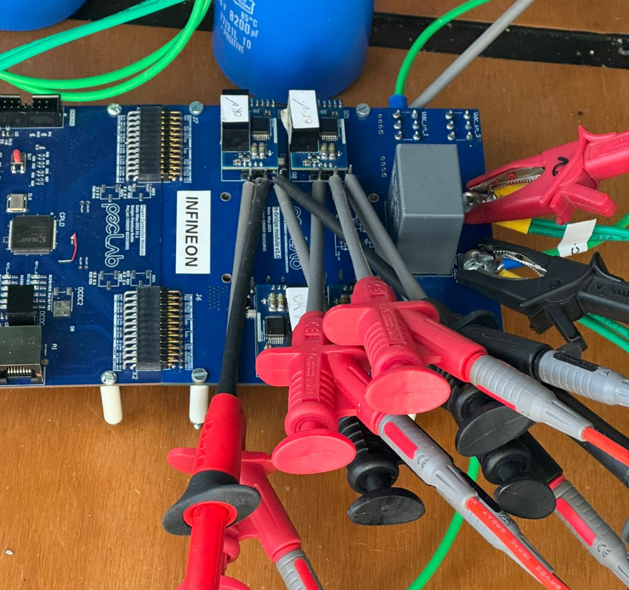
Experimental: ¿Cómo se ve el set up final?
Se utilizo un analizador de potencia y se midieron gate surce/drain surce y corriente para posible uso futuro
21

Slide 22
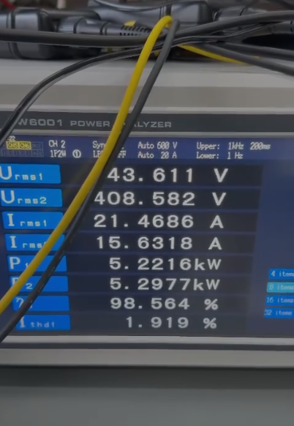
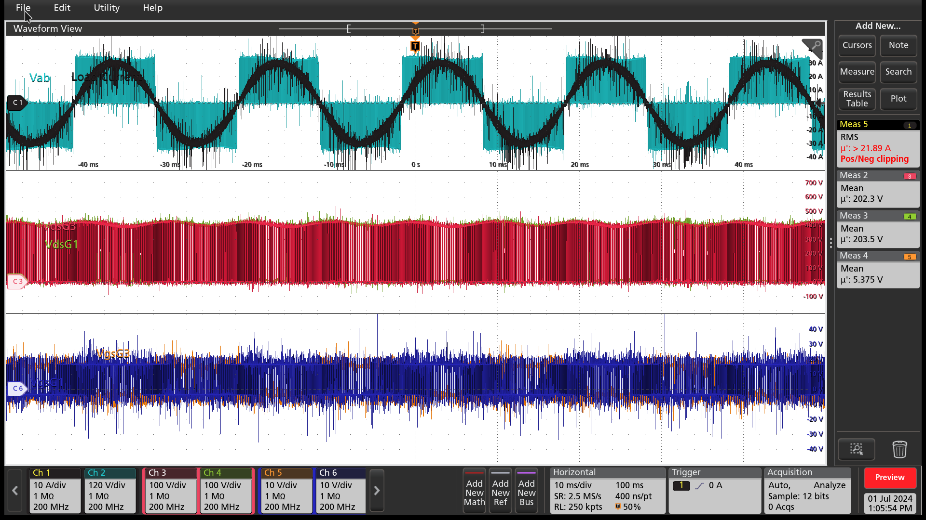
Experimental: Resultados Rohm
Eficiencia Promedio 98.56%
22

Slide 23
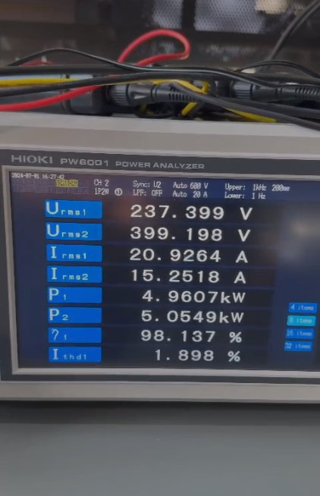
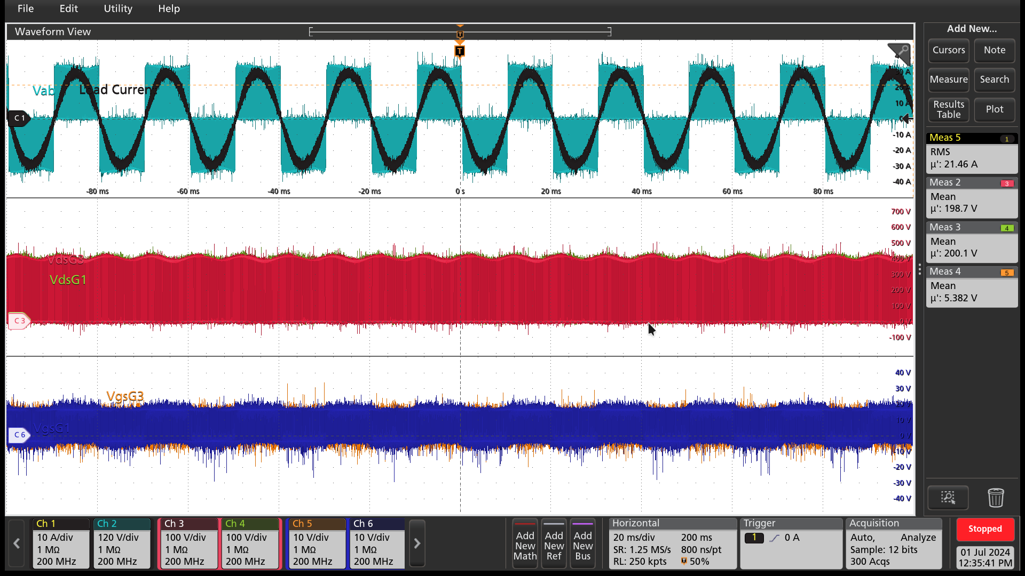
Experimental: Resultados Infineon
Eficiencia Promedio 98.26%
23

Slide 24
Resultados: ¿Qué pérdida obtuvo cada método ahora?
Método/Pérdida | Infineon | ROHM | United SiC
Analítico | 6.650[W] | 8.476[W] | 10.694[W]
Analítico Datos DPT | 11.704[W] | 6.505[W]
Datos de Eon y Eoff(DPT) | 18.533[W] | 16.621[W]
Modelos Fabricante | 7.814[W] | 6.748[W] | 17.948[W]
Plecs (Datos DataSheet) | 16.460[W] | 13.150[W] | 8.311[W]
Experimental | 21.75[W] | 18[W] | -----
24

Slide 27
Referencias
[1] Createx Studio. (s. f.). an128: RMS Revisited. https://www.dataforth.com/rms-revisited
27

